Slide 1
Сетевые утилиты Windows и Linux
Операционные системы
занятие 62
51. Назовите основные команды работы с сетью в Windows.
52. Назовите основные команды работы с сетью в Linux.
В операционной системе Windows/Linux показать общую информацию о сети и объяснить значение выведенной информации.

Slide 2
утилитами называются …
утилитами называются сравнительно небольшие программы, предназначенные для решения каких-либо узкоспециализированных задач. Большинство сетевых утилит доступно из командной строки
Парадоксально, но факт: утилиты командной строки в Windows никогда не привлекали внимания ни пользователей, ни администраторов, но в тоже время состав и возможности этих утилит обогащаются каждый год
Для связи с сетью компьютеры оснащаются сетевыми интерфейсами, к которым относятся…
Ethernet платы, Wi-Fi и WiMAX модули
Отметим также, что IP адреса разбиты на две категории:
приватные и публичные

Slide 3
arp - управление ARP-таблицей
ping - отправляет ICMP-пакеты на указанный узел для проверки доступности узла.
ping6 - версия ping для IPv6
tracert - трассировка маршрута к указанному узлу (показывает маршруты, то есть список маршрутизаторов, между двумя узлами сети)
tracert6 - версия tracert для протокола IPv6
pathping - усовершенствованная версия tracert
net - управляет сетью из командной строки
nskookup - позволяет просматривать записи DNS-сервера
netstat - вывод информации о сети
ipconfig - вывод информации о настройках протокола IP
route - вывод и изменение таблицы маршрутизации
netsh (routemon) - управление маршрутизатором

Slide 4
ipconfig
Команда ipconfig предназначена для получения информации о настройках сетевых интерфейсов
Без параметров: отображается только IP–адрес, маска подсети и стандартный шлюз для каждого подключенного адаптера, для которого выполнена привязка с TCP/IP
/all – отобразить полную информацию о настройке параметров

Slide 5
e:\ПРИБРЕЖНОЕ>ipconfig
Настройка протокола IP для Windows
Адаптер Ethernet Ethernet:
Состояние среды. . . . . . . . : Среда передачи недоступна.
DNS-суффикс подключения . . . . . :
Адаптер беспроводной локальной сети Беспроводная сеть:
DNS-суффикс подключения . . . . . :
Локальный IPv6-адрес канала . . . : fe80::ad5d:7ce8:5a99:d64a%10
IPv4-адрес. . . . . . . . . . . . : 192.168.1.103
Маска подсети . . . . . . . . . . : 255.255.255.0
Основной шлюз. . . . . . . . . : 192.168.1.1
В данном примере команда выполнялась на ноутбуке. Связь с «внешним миром» осуществлена с помощью беспроводной сети. IP адрес интерфейса ноутбука - 192.168.1.103, маска - 255.255.255.0, шлюз - 192.168.1.1. Интерфейсы ноутбука и маршрутизатора находятся в одной сети 192.168.1.0.

Slide 6
Адаптер беспроводной локальной сети Подключение по локальной сети* 2:
Состояние среды. . . . . . . . : Среда передачи недоступна.
DNS-суффикс подключения . . . . . :
Адаптер беспроводной локальной сети Подключение по локальной сети* 3:
Состояние среды. . . . . . . . : Среда передачи недоступна.
DNS-суффикс подключения . . . . . :
Адаптер Ethernet Ethernet 3:
DNS-суффикс подключения . . . . . :
Локальный IPv6-адрес канала . . . : fe80::ad2b:847c:a560:3137%11
Автонастройка IPv4-адреса . . . . : 169.254.49.55
Маска подсети . . . . . . . . . . : 255.255.0.0
Основной шлюз. . . . . . . . . :
Сетевой кабель не подключен (по Ethernet адаптеру среда передачи недоступна).

Slide 7
e:\ПРИБРЕЖНОЕ>ipconfig /all
Настройка протокола IP для Windows
Имя компьютера . . . . . : DESKTOP-4Q2BKFU
Основной DNS-суффикс . . :
Тип узла. . . . . . . . . : Гибридный
IP-маршрутизация включена : Нет
WINS-прокси включен . . . : Нет
Адаптер Ethernet Ethernet 3:
DNS-суффикс подключения . :
Описание. . . . . . . . . : VirtualBox Host-Only Ethernet Adapter
Физический адрес. . . . . : 0A-00-27-00-00-0B
DHCP включен. . . . . . . : Да
Автонастройка включена. . : Да
Локальный IPv6-адрес канала : fe80::ad2b:847c:a560:3137%11(Основн)
Автонастройка IPv4-адреса : 169.254.49.55(Основной)
Маска подсети . . . . . . : 255.255.0.0
Основной шлюз. . . . . . .:
IAID DHCPv6 . . . . . . . : 889847847
DUID клиента DHCPv6 . : 00-01-00-01-1F-6E-09-AD-38-D5-47-99-3C-55
DNS-серверы. . . . . . . . .: fec0:0:0:ffff::1%1
fec0:0:0:ffff::2%1
NetBios через TCP/IP. . . . : Включен

Slide 8
Адаптер беспроводной локальной сети Беспроводная сеть:
DNS-суффикс подключения . . . . . :
Описание. . . : Qualcomm Atheros AR956x Wireless Network Adapter
Физический адрес. . . . . . . . . : 74-C6-3B-B8-7E-D1
DHCP включен. . . . . . . . . . . : Да
Автонастройка включена. . . . . . : Да
Локальный IPv6-адрес канала : fe80::ad5d:7ce8:5a99:d64a%10(Основ)
IPv4-адрес. . . . . . . . . . . . : 192.168.1.103(Основной)
Маска подсети . . . . . . . . . . : 255.255.255.0
Аренда получена. . . . . . . . . . : 25 мая 2020 г. 20:09:33
Срок аренды истекает. . . . . . . . . . : 26 мая 2020 г. 3:09:40
Основной шлюз. . . . . . . . . : 192.168.1.1
DHCP-сервер. . . . . . . . . . . : 192.168.1.1
IAID DHCPv6 . . . . . . . . . . . : 108316219
DUID клиента DHCPv6 : 00-01-00-01-1F-6E-09-AD-38-D5-47-99-3C-55
DNS-серверы. . . . . . . . . . . : 192.168.1.1
NetBios через TCP/IP. . . . . . . . : Включен

Slide 9
arp
arp – соответствие MAC и IP-адресов
Соответствие МАС и IP адресов производится службой ARP. Служба ARP работает с таблицей ARP, состоящей из двух колонок: IP-адрес и MAC-адрес (физический адрес).
При необходимости отправить пакет по какому–то IP адресу в таблице ARP находят соответствующий ему MAC адрес и на канальном уровне передают информацию. Если передача производится через шлюз, то в таблице ищут MAC адрес шлюза и передают пакет с IP адресом получателя и MAC адресом шлюза.
Таблица ARP динамическая, поэтому запись в ней «живет» некоторое время, после которого удаляется.
Для вывода ARP-таблицы следует ввести команду: ARP –a

Slide 10
C:\WINDOWS\system32>arp -a
Интерфейс: 192.168.50.147 --- 0xb
адрес в Интернете Физический адрес Тип
192.168.50.1 a8-5e-45-c8-ea-88 динамический
192.168.50.232 38-6b-1c-a3-72-fc динамический
192.168.50.255 ff-ff-ff-ff-ff-ff статический
224.0.0.22 01-00-5e-00-00-16 статический
224.0.0.251 01-00-5e-00-00-fb статический
224.0.0.252 01-00-5e-00-00-fc статический
239.255.255.250 01-00-5e-7f-ff-fa статический
255.255.255.255 ff-ff-ff-ff-ff-ff статический
Интерфейс: 192.168.56.1 --- 0x11
адрес в Интернете Физический адрес Тип
192.168.56.255 ff-ff-ff-ff-ff-ff статический
224.0.0.2 01-00-5e-00-00-02 статический
224.0.0.22 01-00-5e-00-00-16 статический
224.0.0.251 01-00-5e-00-00-fb статический
224.0.0.252 01-00-5e-00-00-fc статический
239.255.255.250 01-00-5e-7f-ff-fa статический
255.255.255.255 ff-ff-ff-ff-ff-ff статический

Slide 11
ping -Проверка достижимости заданного адреса
Принцип работы: посылает адресату пакет заданного размера, который при приеме получателем посылается обратно.
Программа проверяет и показывает время между отправкой и приемом пакета. Это позволяет оценить возможность доставки пакета на заданный адрес и, оценив скорость передачи, определить среднюю пропускную способность сети (Гбит/с) по следующей формуле:
$$A=\frac{\frac{s_{п}∙8}{{1024}^{2}}}{\frac{t}{2∙1000}}$$
где s_{п} – размер пакета (байт), t – среднее время (мс).

Slide 12
Использование:
ping [–t] [–a] [–n число] [–l размер] [–i TTL] [–r число] [–w таймаут] конечноеИмя
Параметры:
–t – отправка пакетов на указанный узел до команды прерывания. Для вывода статистики и продолжения нажмите <Ctrl>+<Break>, для прекращения – <Ctrl>+<C>.
–a – определение адресов по именам узлов; –n число – число отправляемых запросов.
–l размер – размер буфера отправки.
–f – установка флага, запрещающего фрагментацию пакета.
–i TTL – задание срока жизни пакета (поле "Time To Live").
–w таймаут – таймаут каждого ответа в миллисекундах.
Следует отметить, что, изменив размер посылаемых пакетов, можно оценить пропускную способность сети.

Slide 13
tracert -Оценка маршрута прохождения пакетов
(trace route):В отличие от PING на пробные пакеты постоянного размера отвечает каждый узел, через который этот пакет проходит. Программа измеряет и показывает время между отправкой пакета и получением ответа.
tracert [–d] [–h максЧисло] [–w интервал] имя
–d – без разрешения в имена узлов.
–h максЧисло – максимальное число прыжков при поиске узла.
–w интервал – интервал ожидания каждого ответа в миллисекундах.
TRACERT позволяет обнаружить некоторые ошибки маршрутизации в сети: отсутствие правила маршрутизации в каком либо шлюзе, или петля маршрутов по умолчанию.

Slide 14
pathping -Проверка достижимости заданного адреса
Это более продвинутая версия ping, которая полезна, если между вашим ПК и тестируемым устройством находится несколько маршрутизаторов

Slide 15
C:\WINDOWS\system32>pathping yandex.ru
Трассировка маршрута к yandex.ru [77.88.55.66]
с максимальным числом переходов 30:
0 starikNAD [192.168.50.147]
1 router.asus.com [192.168.50.1]
2 10.0.10.129
3 171.25.174.254
4 ip118-131-200-109.crelcom.ru [109.200.131.118]
5 yandex-peers.crelcom.ru [109.200.129.253]
6 sas-32z1-ae1-1.yndx.net [87.250.239.177]
7 10.1.1.1
8 yandex.ru [77.88.55.66]

Slide 16
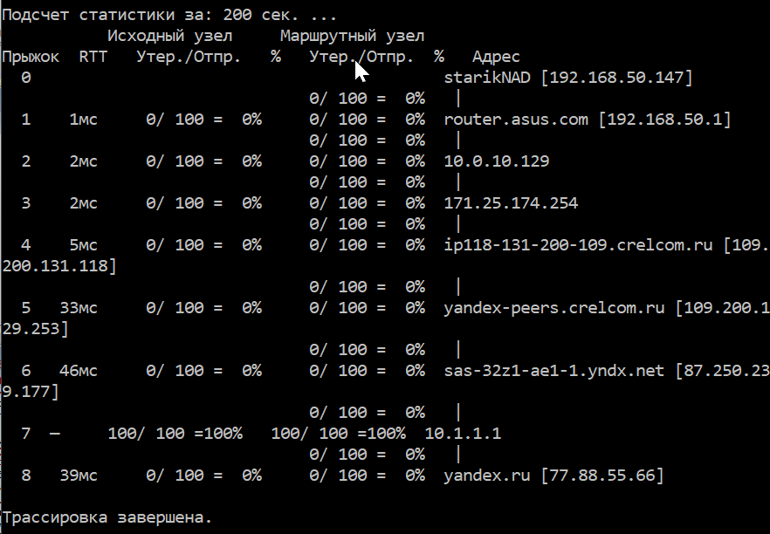

Slide 17
nslookup - сопоставление доменных адресов Интернета с IP-адресами
Потенциал этой утилиты огромен, но большинству людей он не нужен. Для рядовых пользователей важна лишь возможность определить IP-адрес какого-либо доменного имени.
C:\WINDOWS\system32>nslookup yandex.ru
Сервер: router.asus.com
Address: 192.168.50.1
Имя : yandex.ru
Addresses: 2a02:6b8:a::a
5.255.255.77
77.88.55.70
5.255.255.70
77.88.55.66

Slide 18
nslookup - сопоставление доменных адресов Интернета с IP-адресами
nslookup [–подкоманда ...] [{искомый_компьютер| [–сервер]}]
DNS (domain name service ) - специальная служба, сопоставляющая доменные адреса Интернет с IP адресами.
Для работы этой утилиты должен быть определен сервер DNS в параметрах IP компьютера. С его помощью и будет производиться распознавание имен.
Использование:
искомый_компьютер – ищет данные для параметра искомый_компьютер, используя текущий, заданный по умолчанию сервер имен DNS, если никакого другого сервера не указано
–сервер – указывает, что данный сервер следует использовать в качестве сервера имен DNS. Если параметр –сервер не указан, используется сервер DNS, заданный по умолчанию.

Slide 19
Служба DNS позволяет преобразовывать сложные для запоминания ip адреса в простые и легкие доменные имена, которые намного проще запомнить.
Если не вдаваться в подробности, то существует сеть DNS серверов, на которых хранится вся необходимая информация об IP адресах и соответствующих им доменах. Время от времени они обмениваются между собой информацией, чтобы база данных была полной и актуальной.
Когда компьютеру нужно обратиться к какому-либо сайту по домену, он запрашивает его IP адрес у DNS сервера, а затем сохраняет его в локальном кэше. Но DNS запросы могут отсылаться не только автоматически, их может формировать и отправлять утилита nslookup в Linux или Windows.

Slide 20
netstat - Получение статистики пакетов
netstat [-a] [-r] [-s]
-a – получить общую статистику;
-s – по каждому протоколу;
-r – таблица маршрутизации.
e:\ПРИБРЕЖНОЕ>netstat -a
Активные подключения
Имя Локальный адрес Внешний адрес Состояние
TCP 0.0.0.0:135 DESKTOP-4Q2BKFU:0 LISTENING
...
TCP 192.168.1.103:49691 51.105.249.228:https ESTABLISHED
TCP 192.168.1.103:50512 ec2-52-0-252-81:4244 ESTABLISHED
TCP 192.168.1.103:52757 a95-100-176-13:https CLOSE_WAIT
TCP 192.168.1.103:56136 ec2-52-89-235-93:https ESTABLISHED

Slide 21
e:\ПРИБРЕЖНОЕ>netstat -s
Статистика IPv4
Получено пакетов = 2901675
Получено ошибок в заголовках = 0
Получено ошибок в адресах = 0
Направлено датаграмм = 0
Получено неизвестных протоколов = 47
Отброшено полученных пакетов = 5423
Доставлено полученных пакетов = 2914000
Запросов на вывод = 2424984
Отброшено маршрутов = 0
Отброшено выходных пакетов = 117
Выходных пакетов без маршрута = 0
Требуется сборка = 0
Успешная сборка = 0
Сбоев при сборке = 0
Успешно фрагментировано датаграмм = 0
Сбоев при фрагментации датаграмм = 0
Создано фрагментов = 0

Slide 22
Статистика TCP для IPv4
Активных открыто = 7220
Пассивных открыто = 88
Сбоев при подключении = 2503
Сброшено подключений = 424
Текущих подключений = 43
Получено сегментов = 3068225
Отправлено сегментов = 2759282
Повторно отправлено сегментов = 17777

Slide 23
net
net use - отобразить список сетевых дисков, подключенных на данном компьютере
net share - выводит информацию обо всех ресурсах данного компьютера, которые могут быть совместно использованы
net view - отобразить список компьютеров в сетевом окружении.
net accounts - выводятся текущие значения параметров, определяющих требования к паролям и входу в сеть

Slide 24
net
net user - отобразить список пользователей
net user VASYA /USERCOMMENT:"Тест-пользователь " /add
- добавить пользователя с именем VASYA
net user VASYA * - изменить пароль существующего пользователя VASYA. Новый пароль будет запрошен при выполнении команды.
net user VASYA /delete - удалить созданного пользователя.

Slide 25
netsh
NETSH означает Network Shell (сетевая оболочка). Эта команда позволяет настроить почти любой сетевой адаптер на вашем компьютере более детально.
При вводе NETSH командная строка переходит в режим оболочки. Внутри неё есть несколько контекстов:
маршрутизация,
связанные с DHCP команды,
диагностика

Slide 26
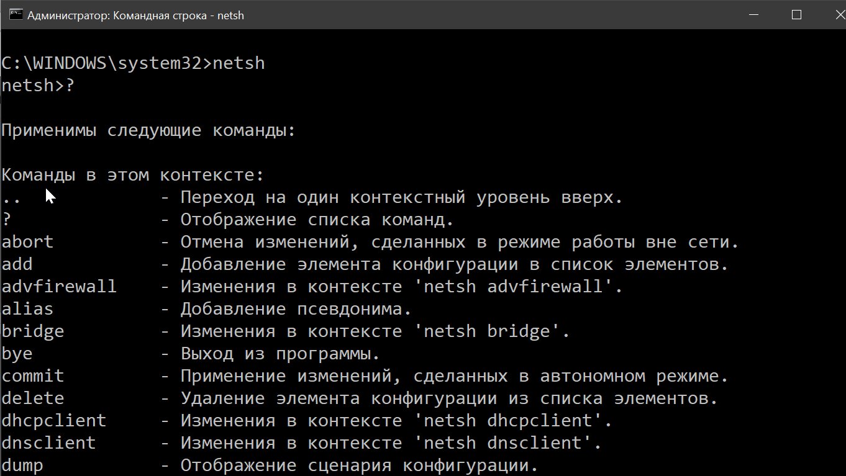

Slide 27
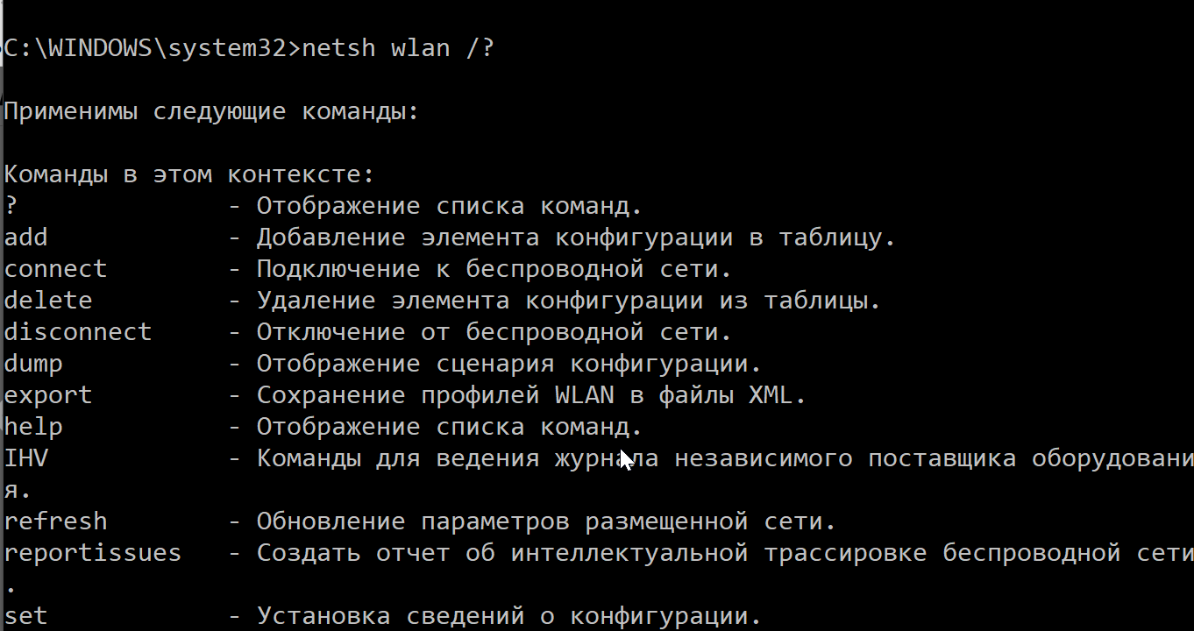

Slide 28
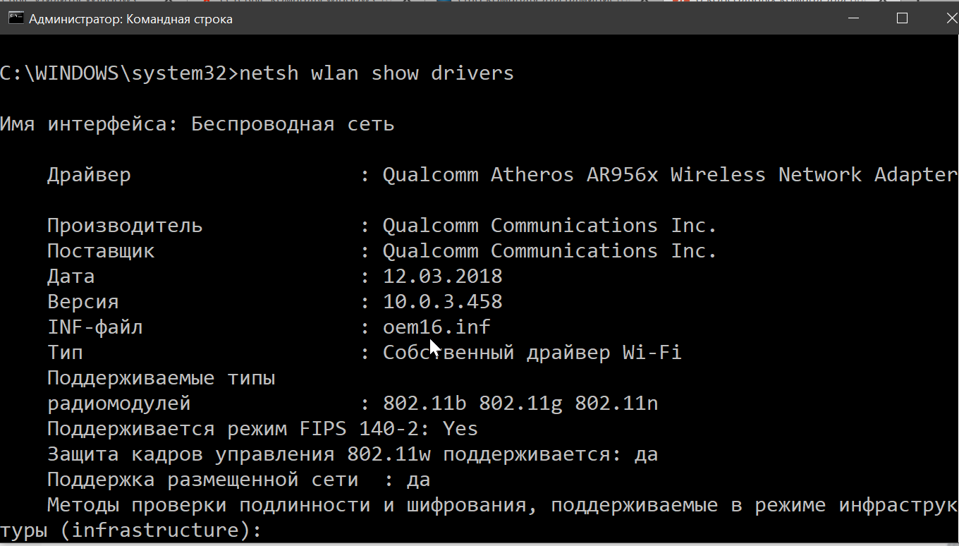

Slide 29
Сетевые утилиты Linux
Команда ifconfig предназначена для получения информации о настройках сетевых интерфейсов
В современных версиях Linux команда может отсутствовать
Вместо нее теперь используется утилита
ip a

Slide 30
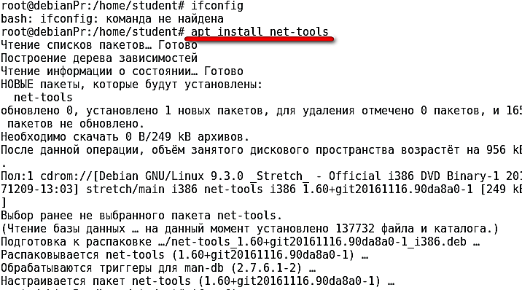
Установка пакета net-tools

Slide 31
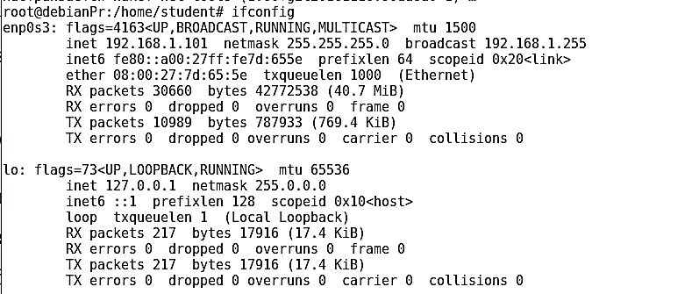
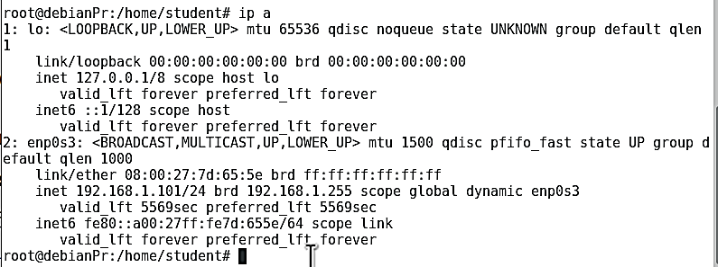

Slide 32
ip [опции] объект команда [параметры]
Опции:
-s - включает вывод статистической информации
-f - позволяет указать протокол, с которым нужно работать: bridge, dnet, inet, inet6, ipx или link. По умолчанию используется inet, link - означает отсутствие протокола.
-r - выполнять резолвинг и выводить символические имена хостов

Slide 33
Объекты:
address - сетевой адрес на устройстве
link- физическое сетевое устройство
monitor - мониторинг состояния устройств
neigh - ARP
route - управление маршрутизацией
rule - правила маршрутизации
tunnel - настройка туннелирования
Команды:
add, change,
del или delete, flush, get,
list или show,
monitor, replace, restore, save, set, update.

Slide 34
telnet
Telnet - это сетевая утилита, которая позволяет соединиться с удаленным портом любого компьютера и установить интерактивный канал связи, например, для передачи команд или получения информации
Эта утилита очень часто использовалась раньше, для удаленного управления компьютером с Linux, но потом ей на замену пришел защищенный протокол SSH. Но telnet все еще используется, например, для тестирования сети, проверки портов, а также для взаимодействия с различными устройствами и роутерами

